Slide 1
УОМО «Усть-Удинский район»
МКОУ Средне-Муйская СОШ
Профилактическая неделя «Высокая ответственность»

Slide 2
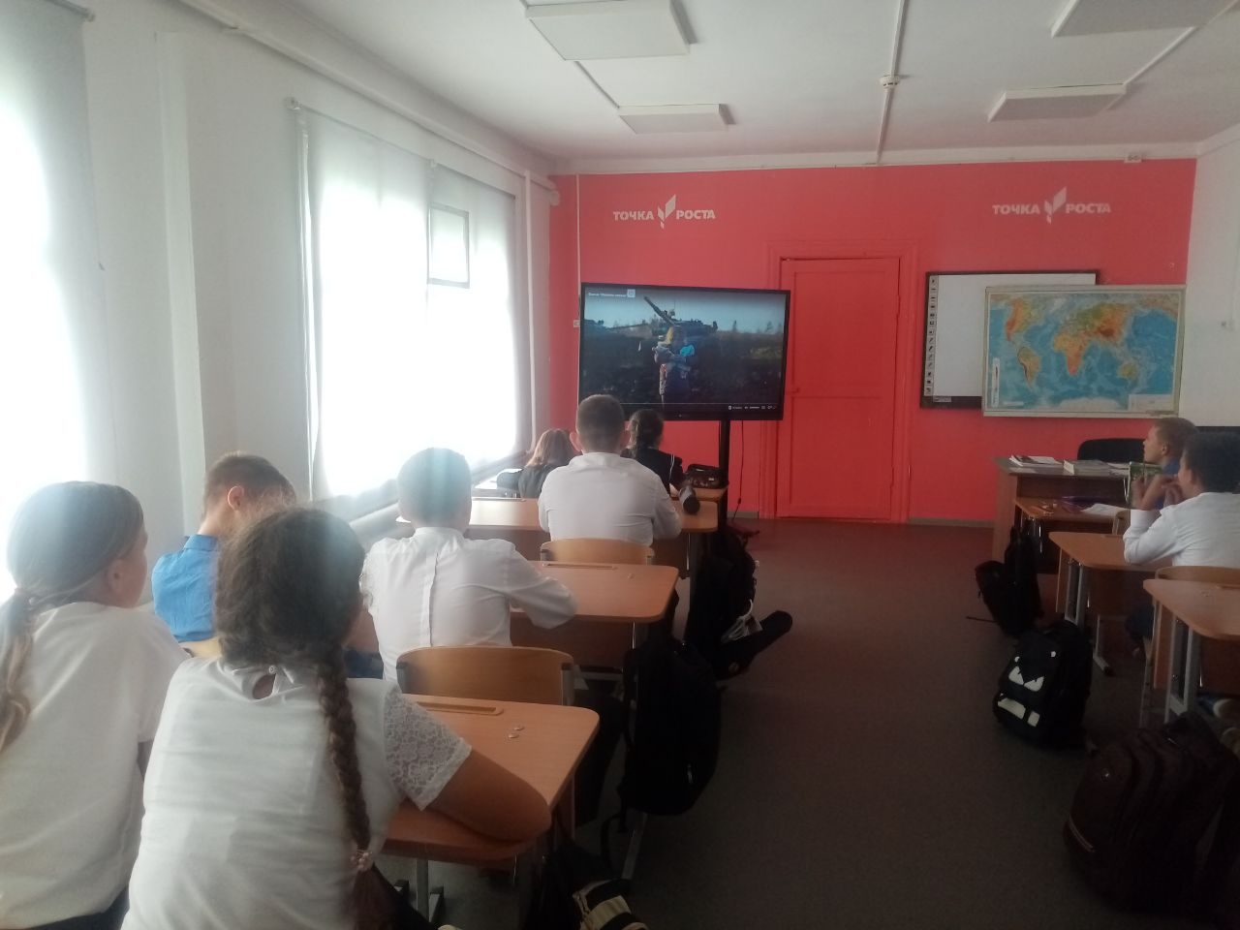
Просмотр и обсуждение фильма «Мамины сказки»

Slide 3
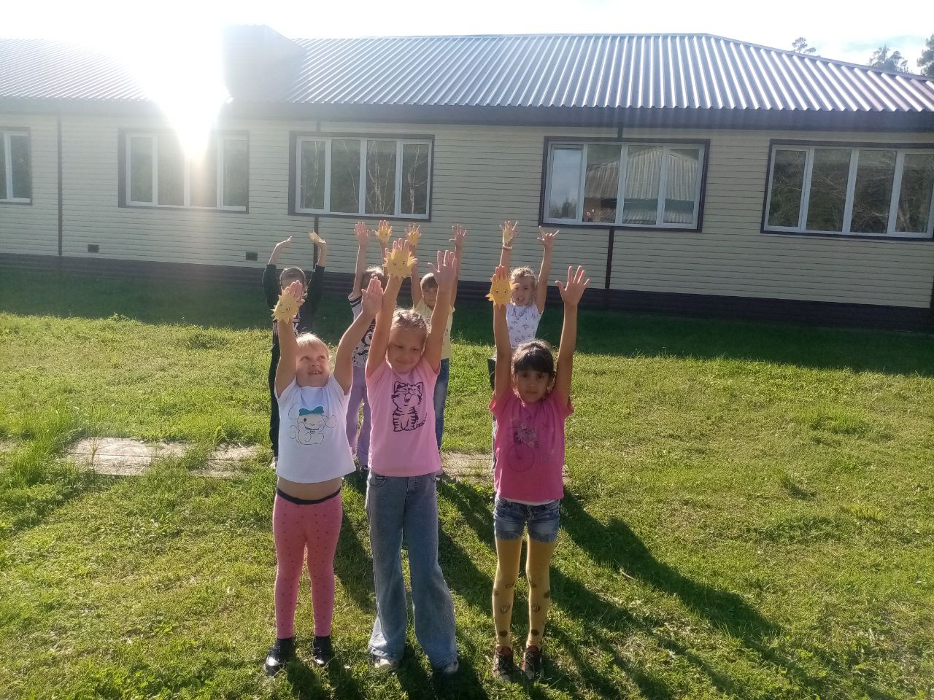
ФЛЕШМОБ «ЕСЛИ ДРУГ НЕ СМЕЕТСЯ, ТЫ ВКЛЮЧИ ЕМУ СОЛНЦЕ»

Slide 4
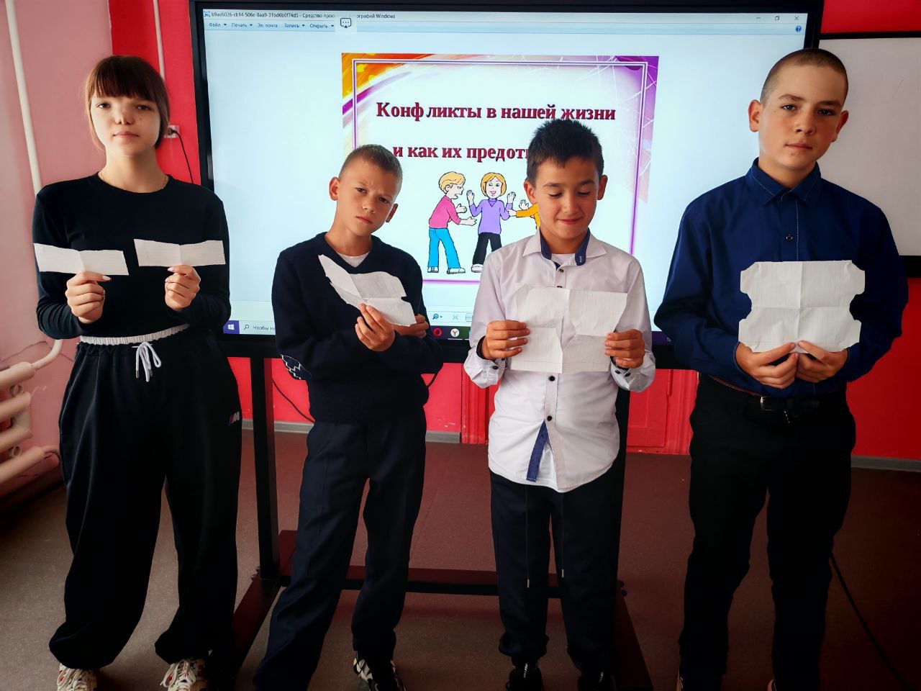
Тренинг «Что такое конфликты?»

Slide 5
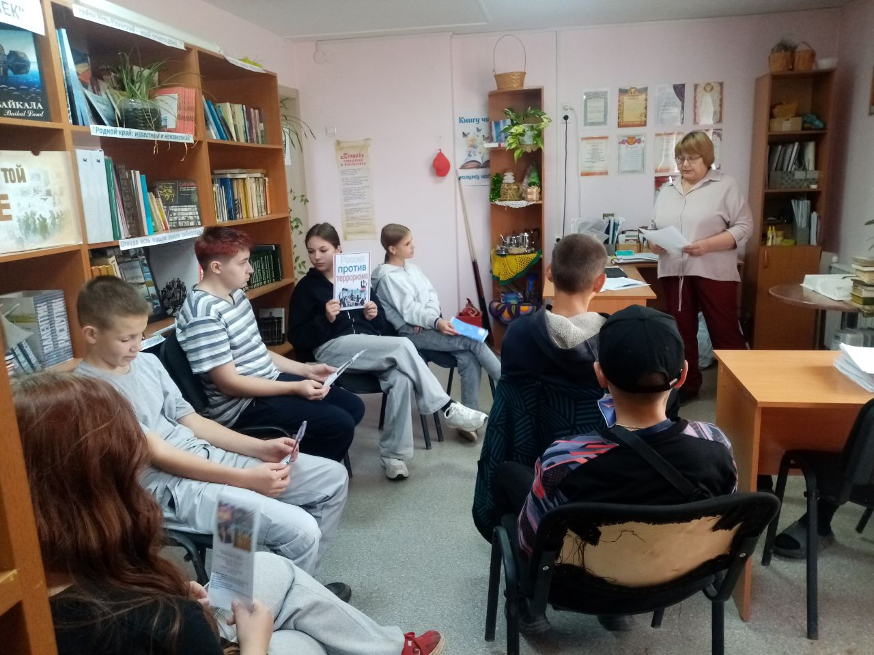
Урок Мира в сельской библиотеке

Slide 6
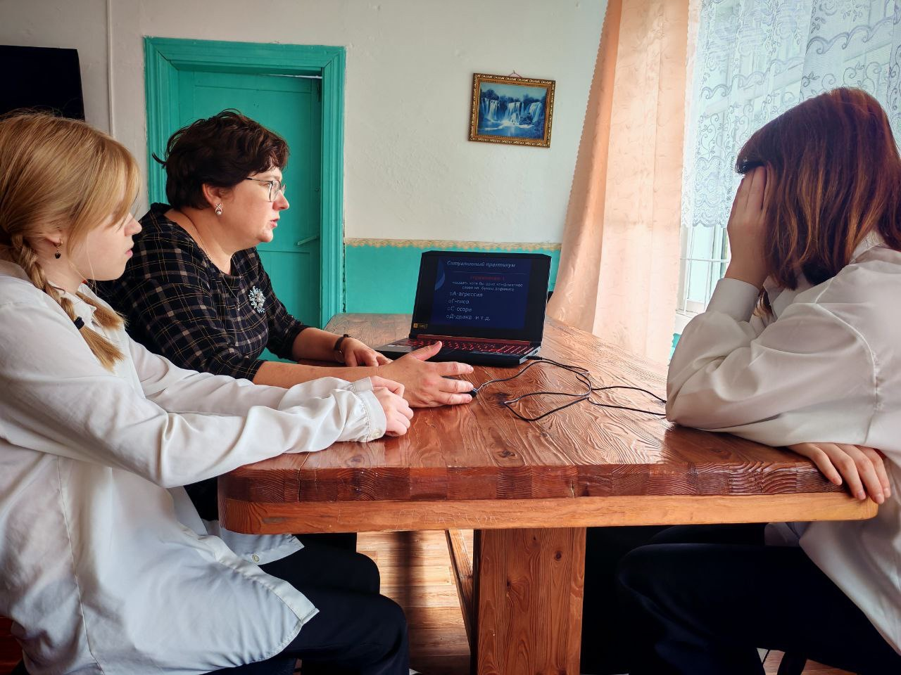
Тренинг «Учимся разрешать конфликты»

Slide 7
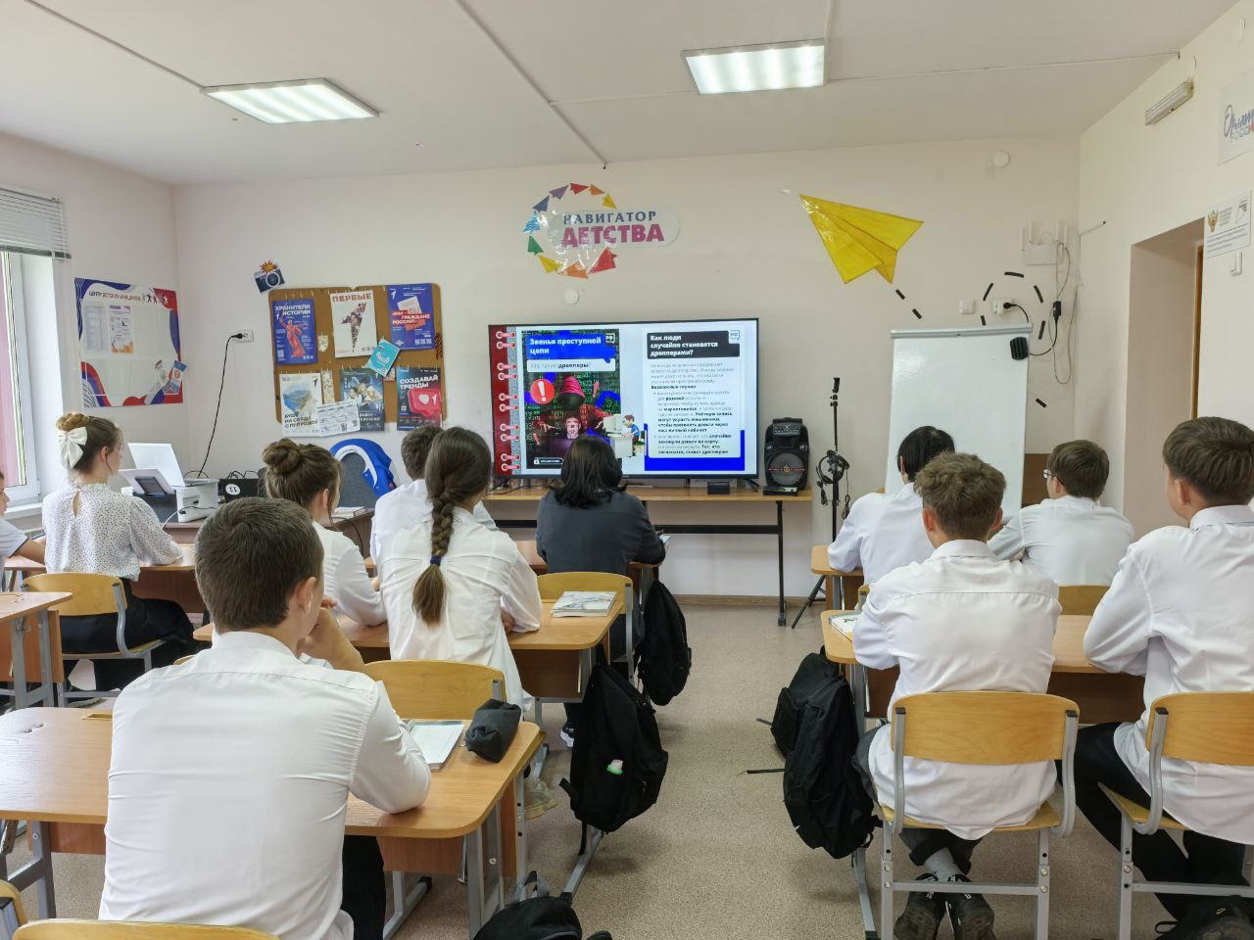
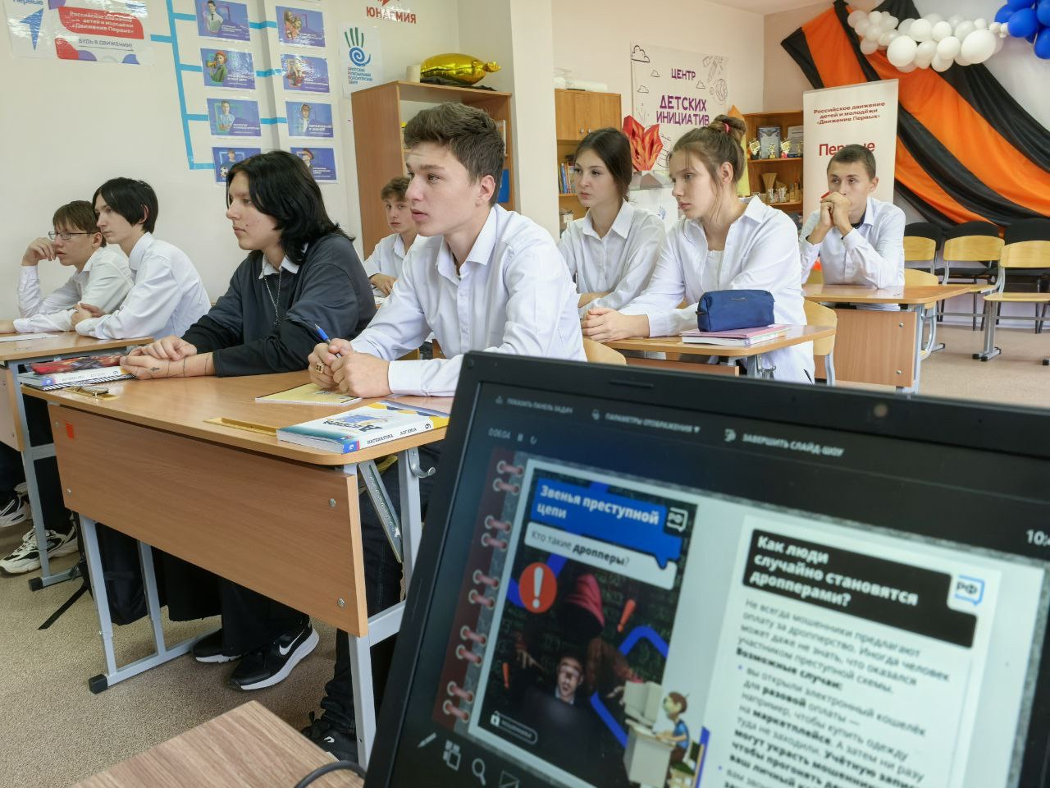
Беседа «Кто такие дропперы?»

